Slide 1



Proyecto de Título I
Patrimonio inmobiliario - infraestructura y proyectos
Facultad de Ingeniería
Ingeniería en Computación e Informática
Integrantes: Gonzalo Galaz – Matías Tejos
Profesor guía: Rodrigo Caballero
Jueves 11 de abril, 2019
Presentación de avance parcial

Slide 2
Contenidos
Contextualización
Problemática
Objetivos
Propuesta solución
Metodología
Arquitectura
Cronograma
Actividades de diseño
Conclusión

Slide 3

Contextualización
Organización mundial Adventistas del séptimo día.
Imagen rescatada de: https://www.adventistas.org/es/institucional/organizacion/como-esta-organizada-la-iglesia/, Adventistas del séptimo día.

Slide 4
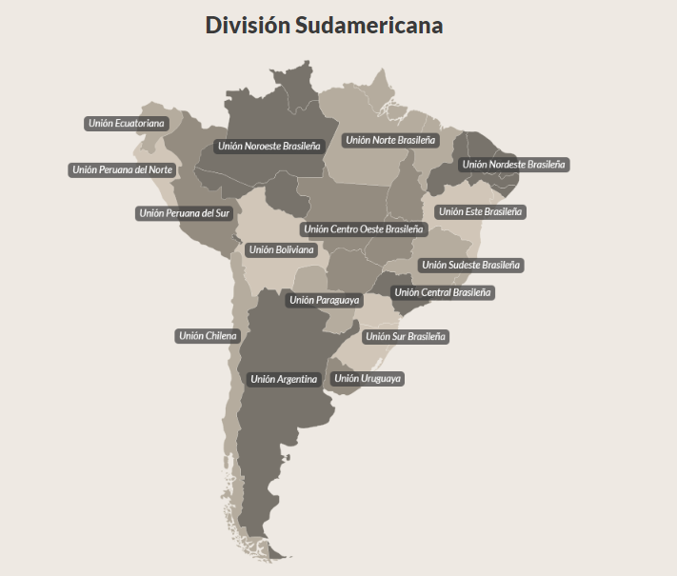
Contextualización
Organización mundial Adventistas del séptimo día.
Imagen rescatada de: https://www.adventistas.org/es/institucional/organizacion/como-esta-organizada-la-iglesia/, Adventistas del séptimo día.

Slide 5
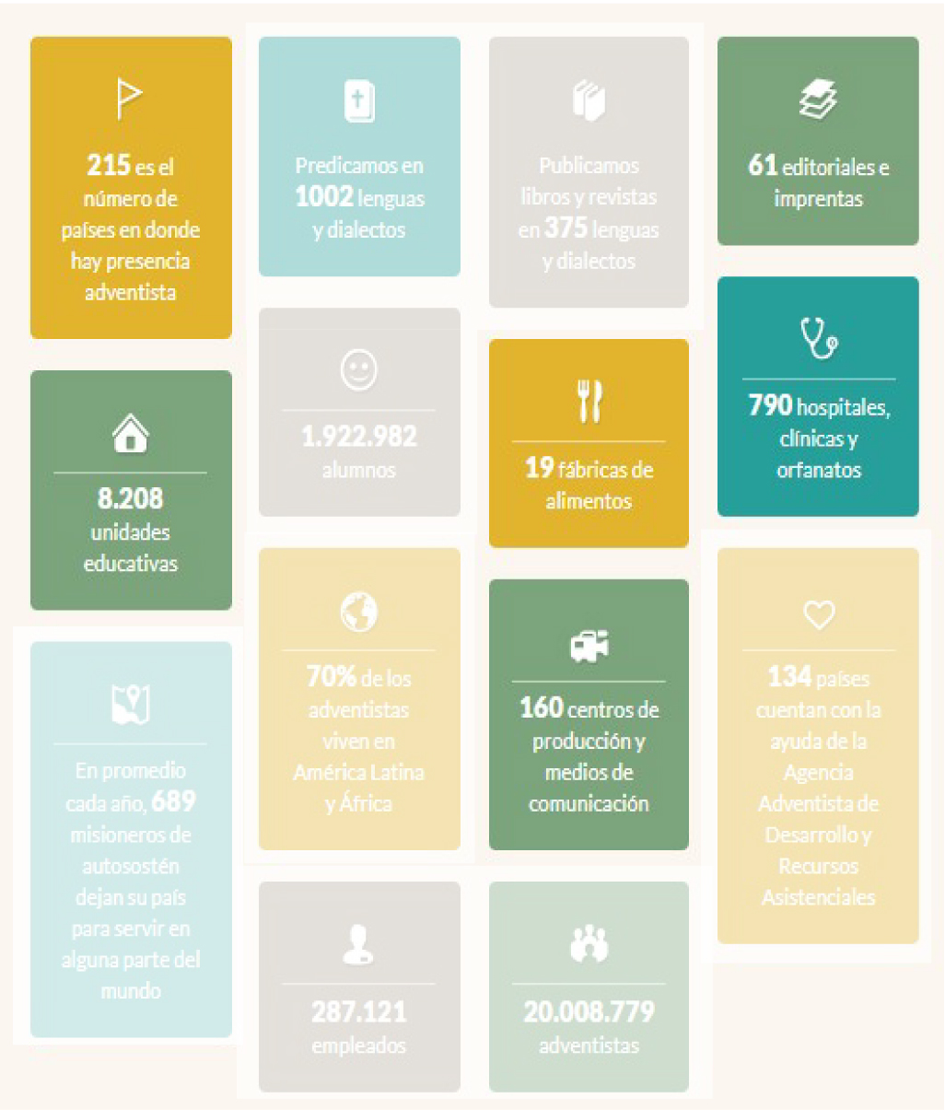
Contextualización
Datos mundiales - Adventistas del séptimo día.
Reporte de estadísticas 2016, Adventistas del séptimo día.

Slide 6
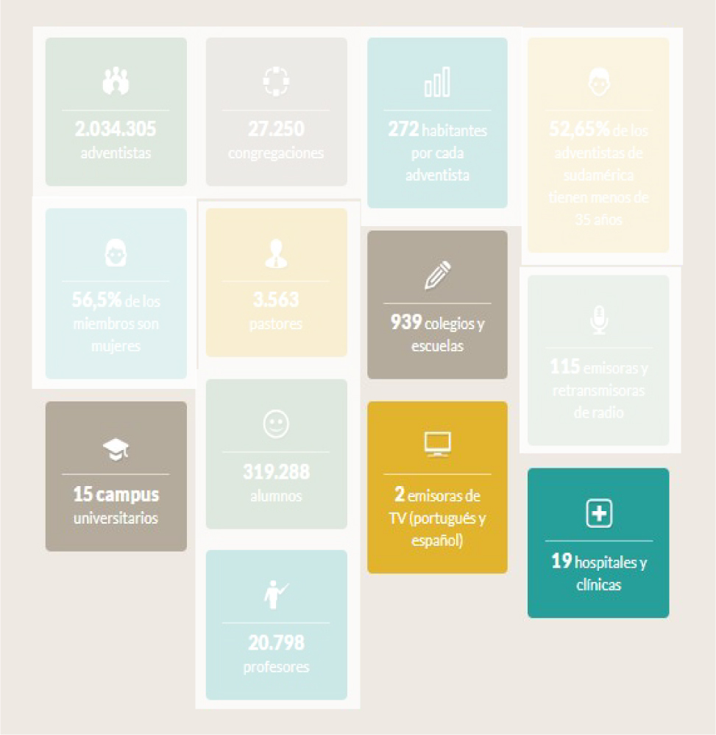
Contextualización
Datos de División sudamericana
Reporte de estadísticas 2016, Adventistas del séptimo día.

Slide 7
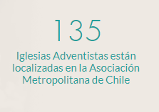



Contextualización
Datos de la Asociación Metropolitana de Chile
Zona norte de la región metropolitana
90 Iglesias
4 colegios
20 propiedades de otro uso
Datos de estadísticas, Adventistas del séptimo día. http://amch.adventistas.org/

Slide 8



Contextualización
Administración de Patrimonio
Área jurídica
Área arquitectónica
Documentos legales
Documentos arquitectónicos

Slide 9
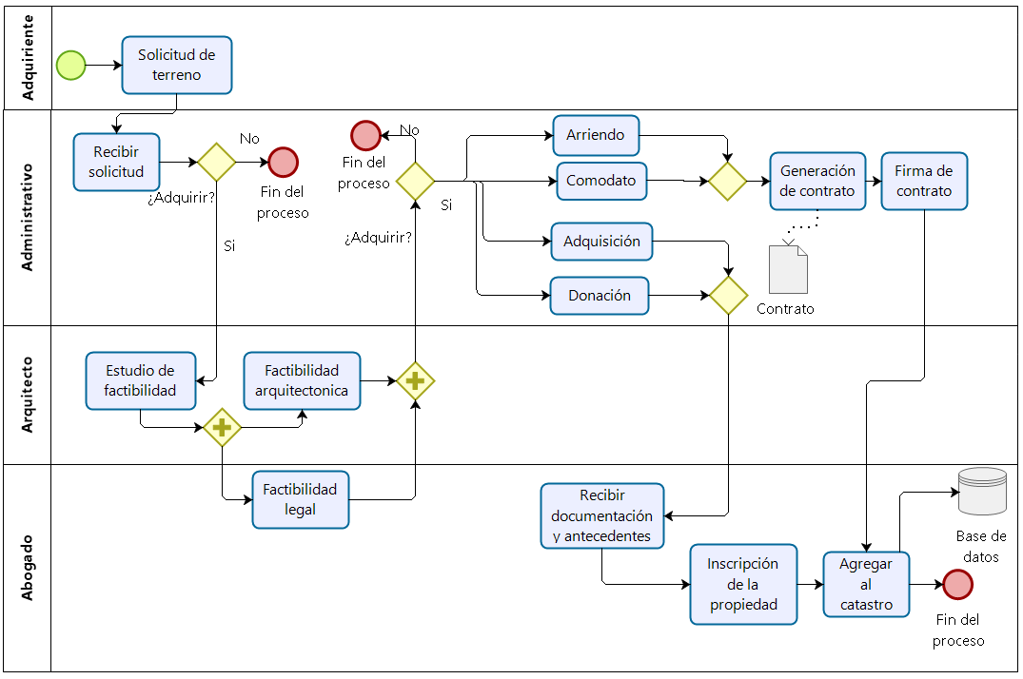
Situación actual
Modelo de negocios – Diagrama BPMN
Repositorio
BPMN, creación propia
Notes:
Arreglar base de datos

Slide 10



Situación actual
Administración del Patrimonio
Área jurídica
Área arquitectónica
Documentos Excel
OneDrive
Dropbox

Slide 11
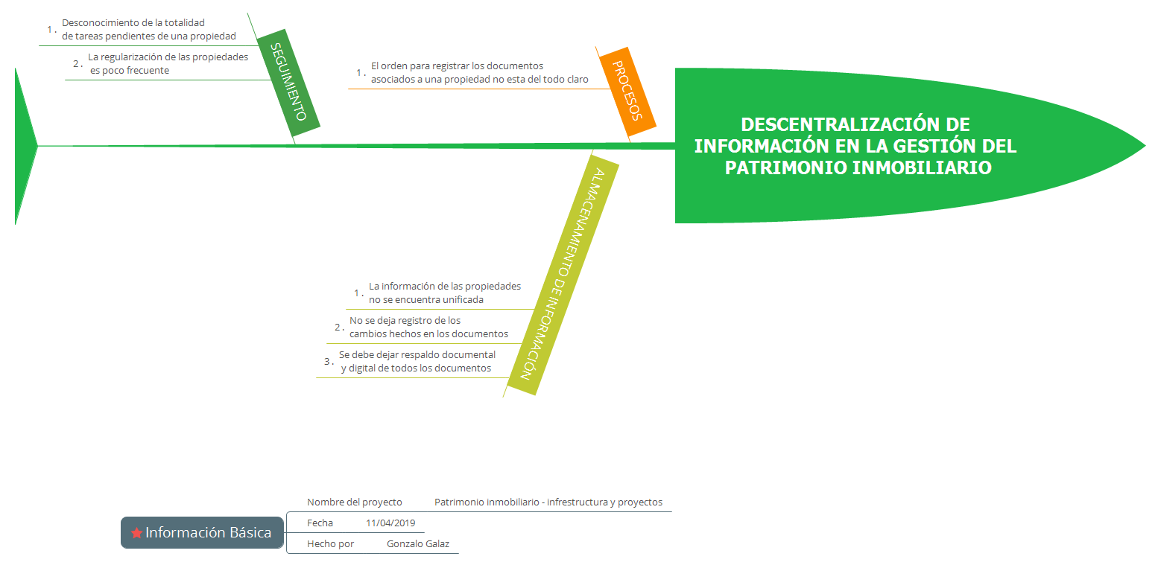
Problemática
Diagrama Ishikawa causa – efecto (1943)
Diagrama ishikawa, creación propia

Slide 12
Objetivo General
Proporcionar un sistema de monitoreo y seguimiento para el estado del patrimonio inmobiliario, a través de una plataforma web para mantener una gestión oportuna de las propiedades.
Notes:
Después poner propuesta de solucion

Slide 13
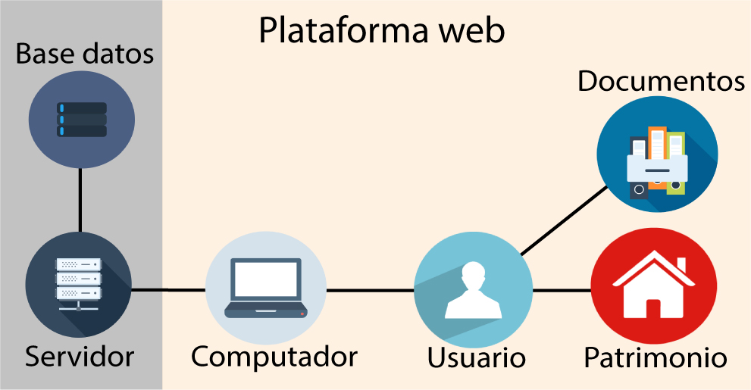
Propuesta Solución
Propuesta solución, creación propia
Notes:
Después poner propuesta de solucion

Slide 14
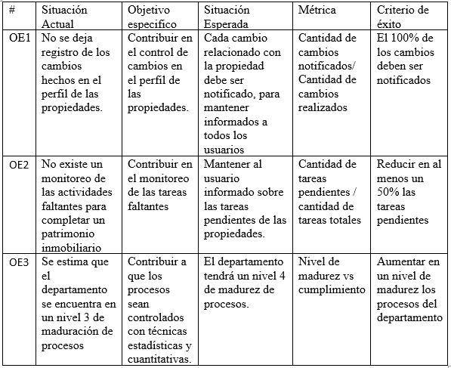
Objetivos específicos
Tabla de objetivos

Slide 15
Metodología
PMBOK: Gestión de proyecto
PMBOK
G. Alcance
G. Tiempo
G. Riesgos
G. Costos
G. Comunicación
G. De RR.HH
G. Integración
G. De calidad
G. De Interesados

Slide 16
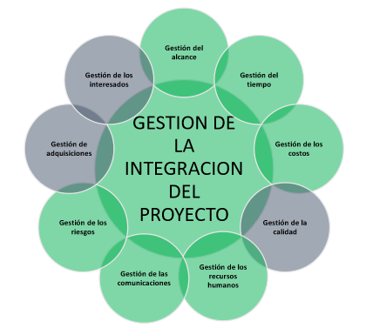
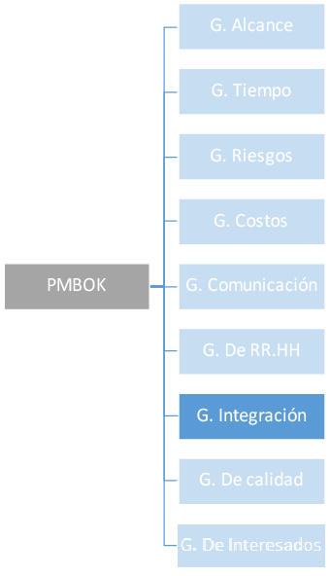
Gestión de Integración
Plan de integración

Slide 17
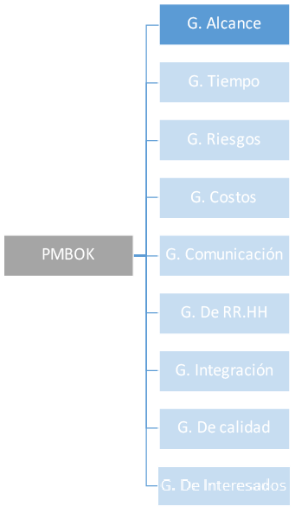
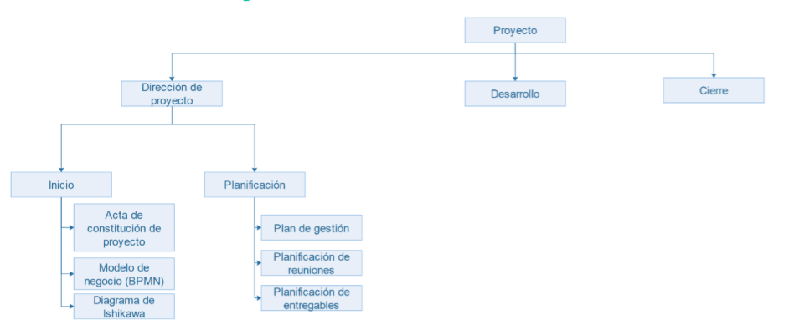
Gestión de alcance
EDT

Slide 18
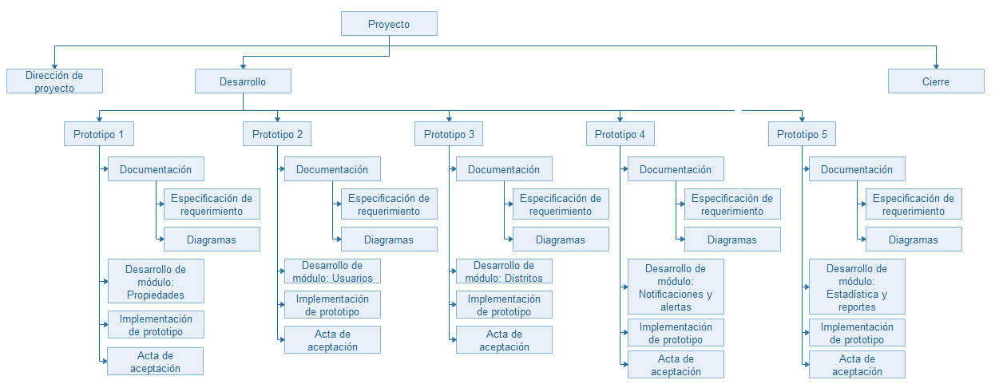
Gestión de alcance
EDT

Slide 19
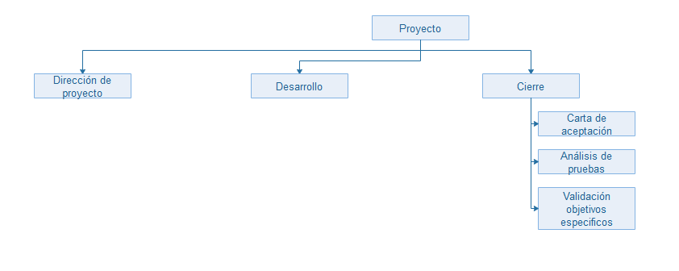
Gestión de alcance
EDT

Slide 20
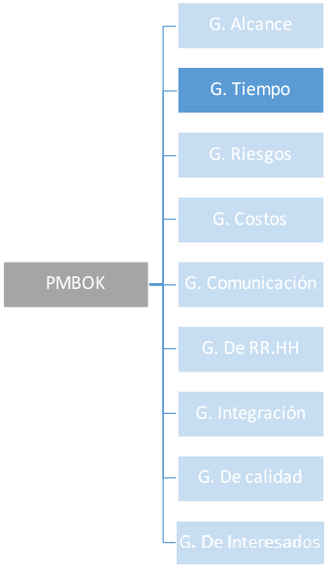
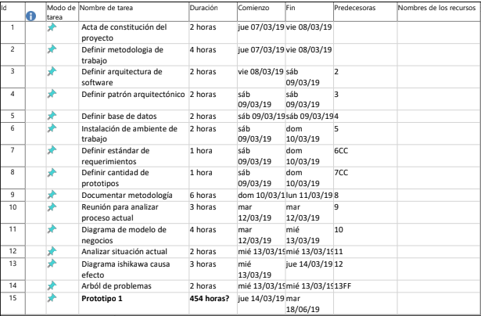
Gestión de Tiempo
Carta Gantt

Slide 21
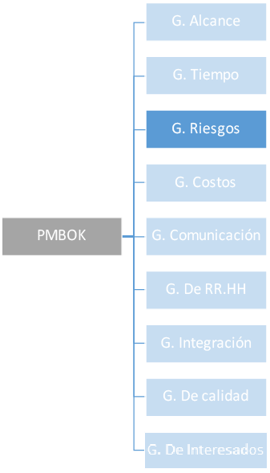
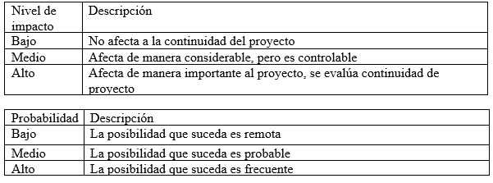
Gestión de Riesgo
Matriz de riesgos

Slide 22
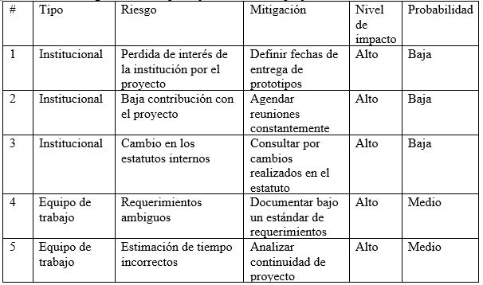
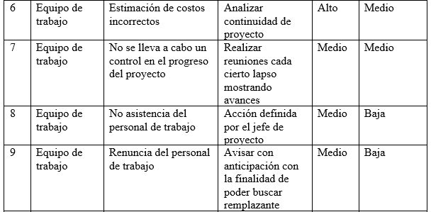
Gestión de Riesgo
Matriz de riesgos

Slide 23
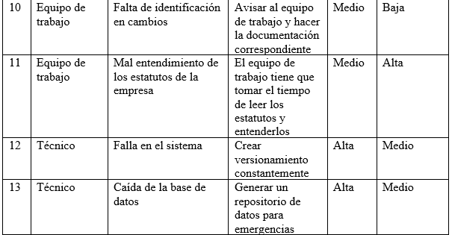
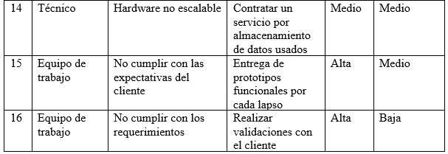
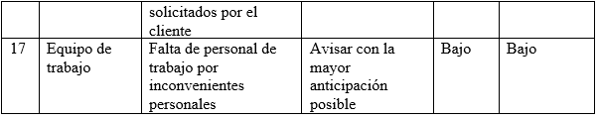
Gestión de Riesgo
Matriz de riesgos

Slide 24
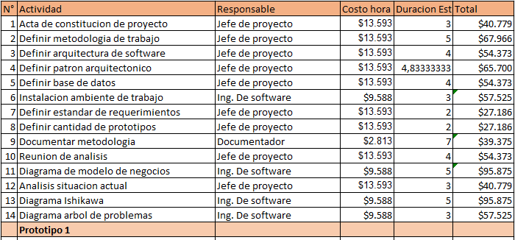
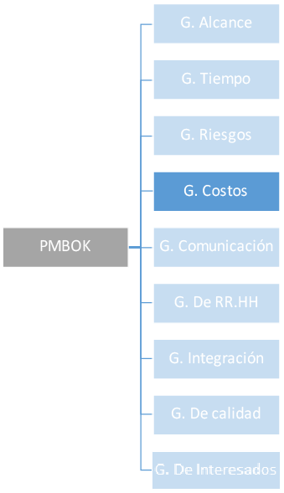
Gestión de Costos
Evaluación de costos

Slide 25
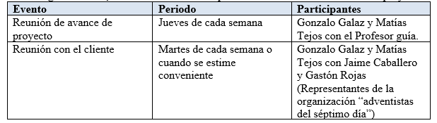
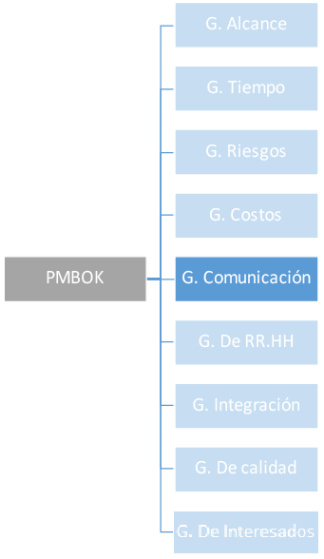
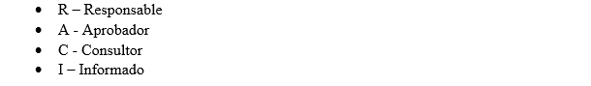
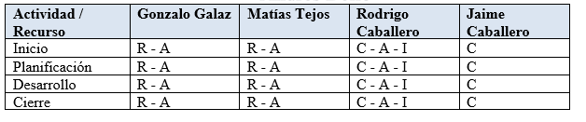
Gestión de Comunicación
Plan de comunicaciones

Slide 26
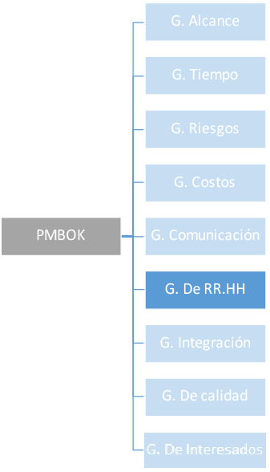
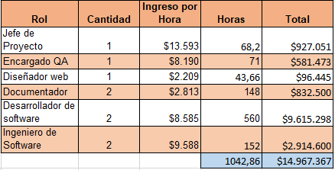
Gestión de Recursos Humanos
Recursos Humanos

Slide 27
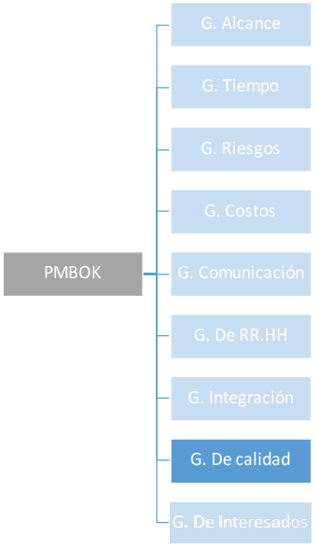
Gestión de Calidad
Plan de Calidad
Atributo de calidad | Descripción | Métrica
Funcionalidad | El sistema estará operativo durante al menos un año. | El sistema debe dar continuidad operativa durante los 365 días del año
Fiabilidad | Se presenta un control de privilegios por cada tipo de usuario | El sistema verificará los privilegios de los usuarios al momento de ejercer una solicitud.
Usabilidad | El sistema deber ser de fácil uso e intuitivo para los usuarios | El usuario podrá acceder a todas las funcionalidades sin tener conocimiento del sistema, también será atractivo para que los usuarios se familiaricen con el sistema.
Eficiencia | En el sistema se verá reflejado la rapidez del sistema para cumplir las necesidades del usuario. | El sistema permitirá al usuario cumplir sus necesidades en un máximo de 5 click’s.
Mantenibilidad | Al ser un sistema modular, encontrar las fallas del sistema será de manera más expedita y para agregar nuevas funcionalidades. | El sistema quedará habilitado para que más adelante se puedan agregar nuevas funcionalidades, ya sea para mejorar la aplicación o hacer crecer el negocio.
Portabilidad | El sistema será capaz de visualizarse en todos los dispositivos que tengan acceso a internet y a un navegador web. | El sistema será “responsive” para cada uno de los distintos dispositivos que se puedan conectar.

Slide 28
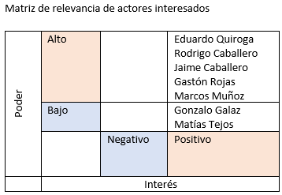
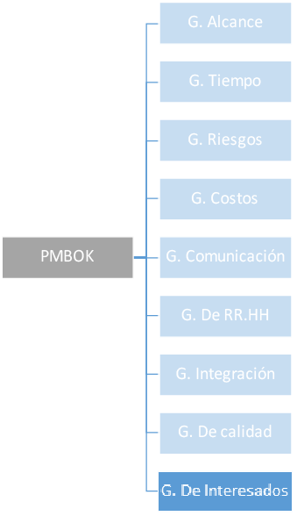
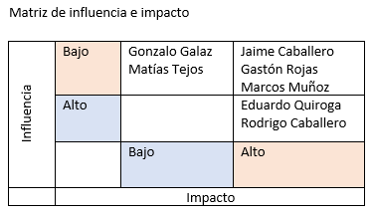
Gestión de Interesados
Plan de Interesados

Slide 29
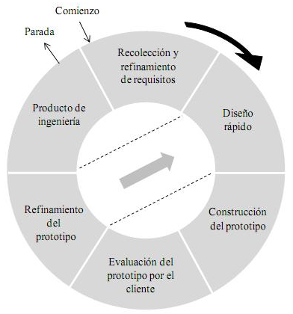
Metodología
Modelo Prototipado Incremental de desarrollo de software
Siguiente
incremento
Modelo prototipado https://woodyweb.wordpress.com/2015/08/24/metodologias-de-desarrollo/

Slide 30
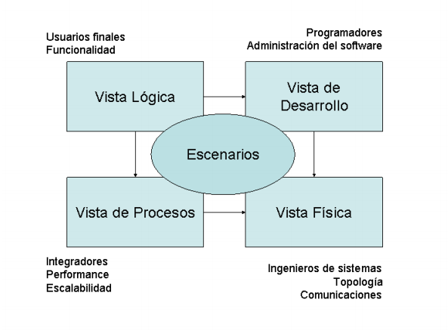
Arquitectura de software
Modelo Arquitectónico 4+1 Kruchten
Modelo 4+1, Kruchten Kruchten, trad. Bastarrica (2006) - The 4+1 View Model of Software Architecture.

Slide 31
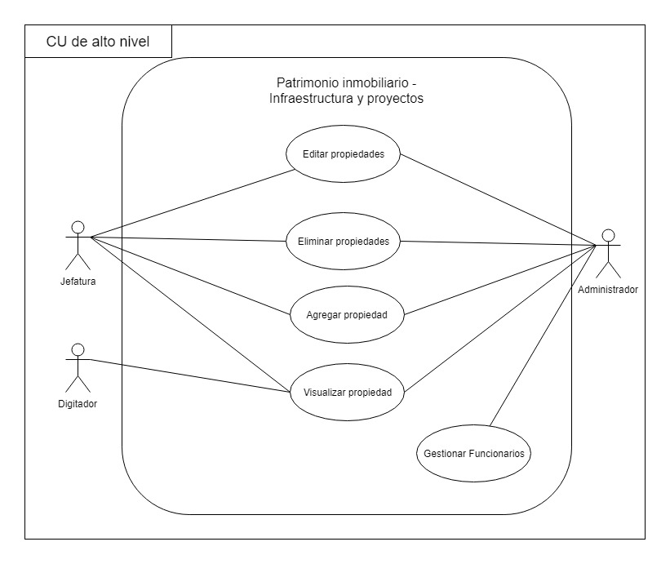
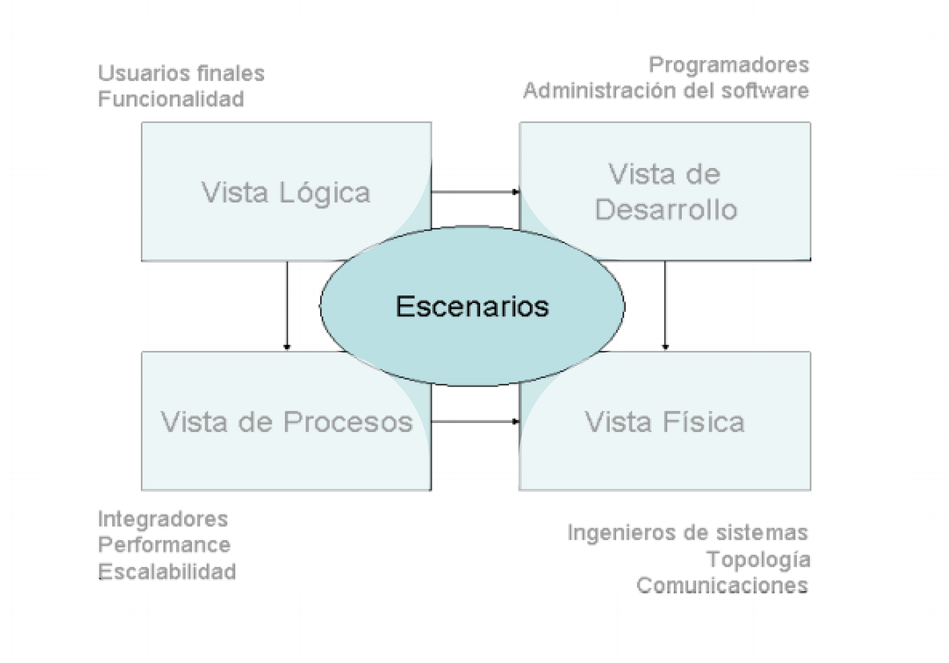
Vista de escenarios
Diagrama de casos de uso
Diagrama casos de uso, creación propia

Slide 32
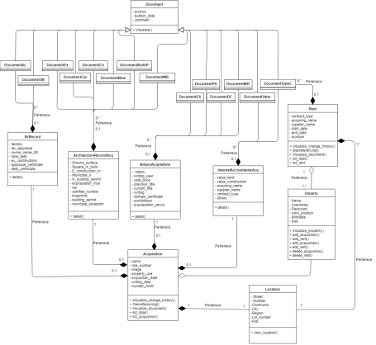
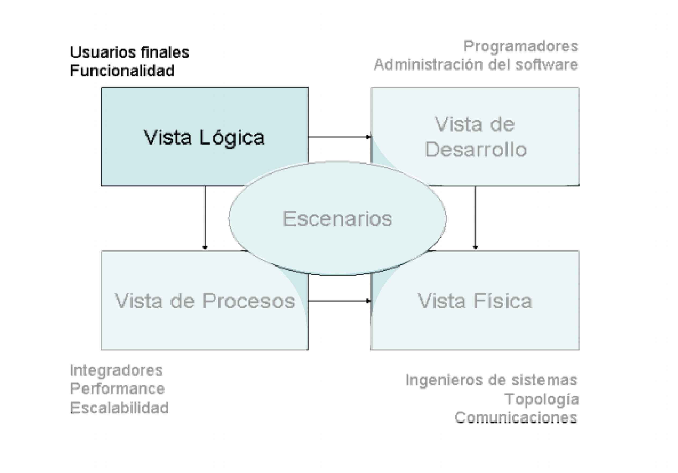
Vista Lógica
Diagrama de clases
Diagrama clases, creación propia

Slide 33
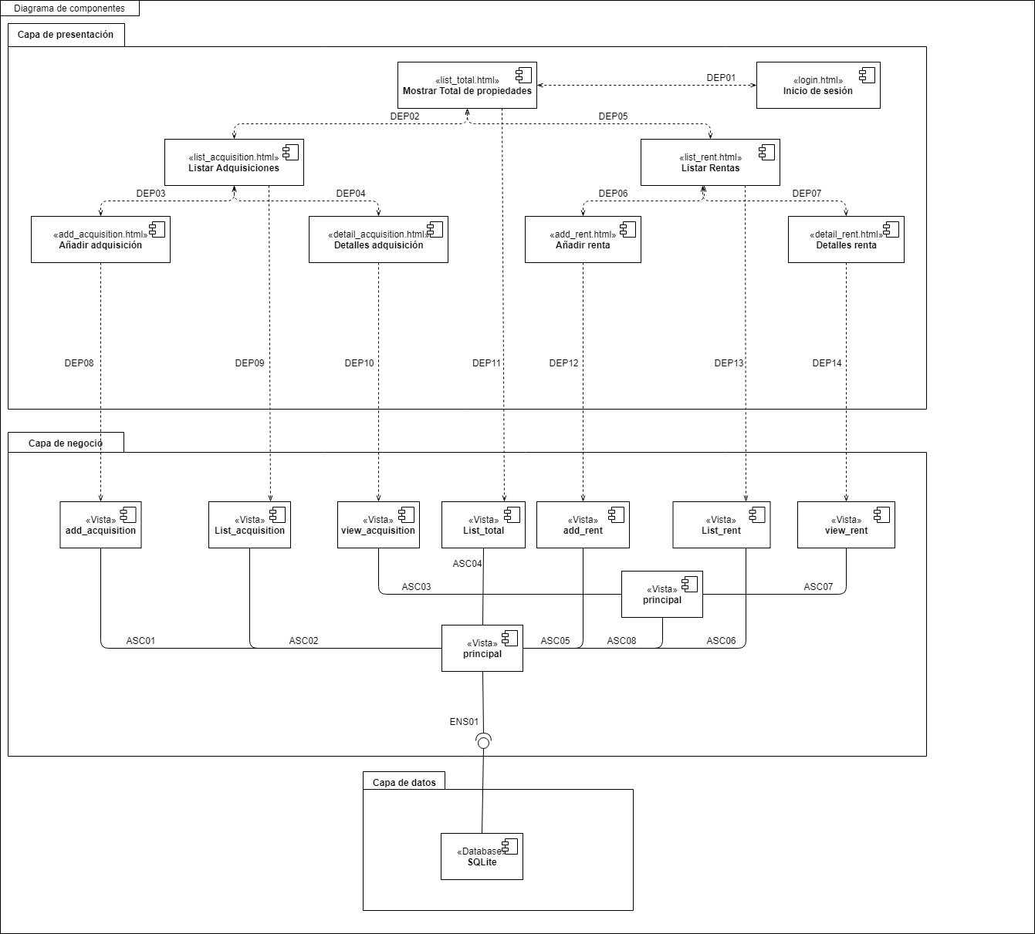
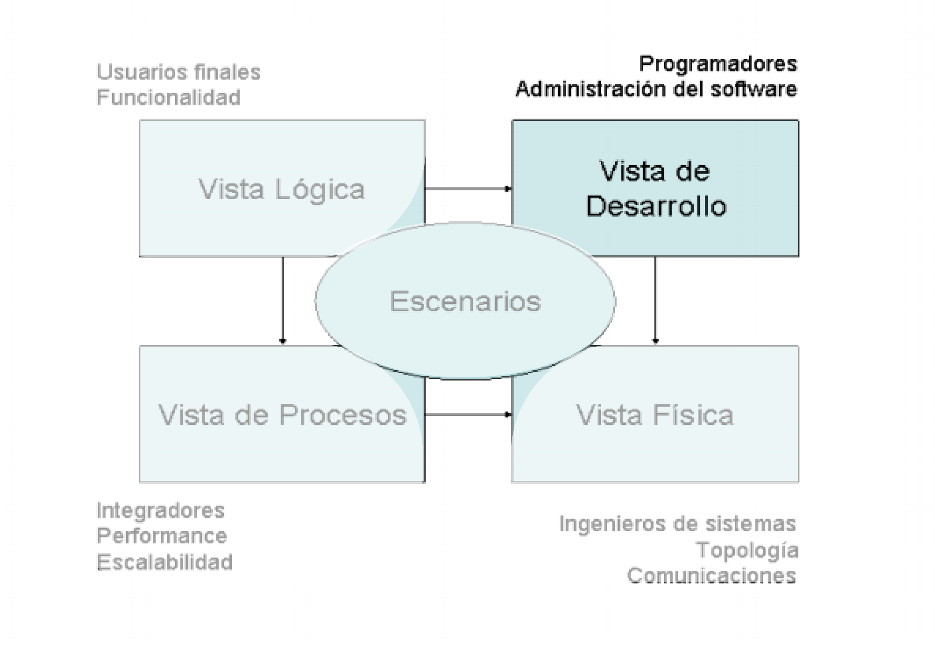
Vista de Desarrollo
Diagrama componentes
Diagrama componentes, creación propia

Slide 34
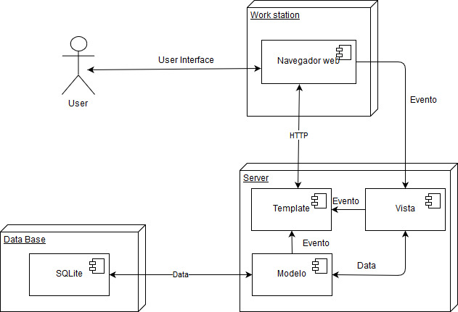
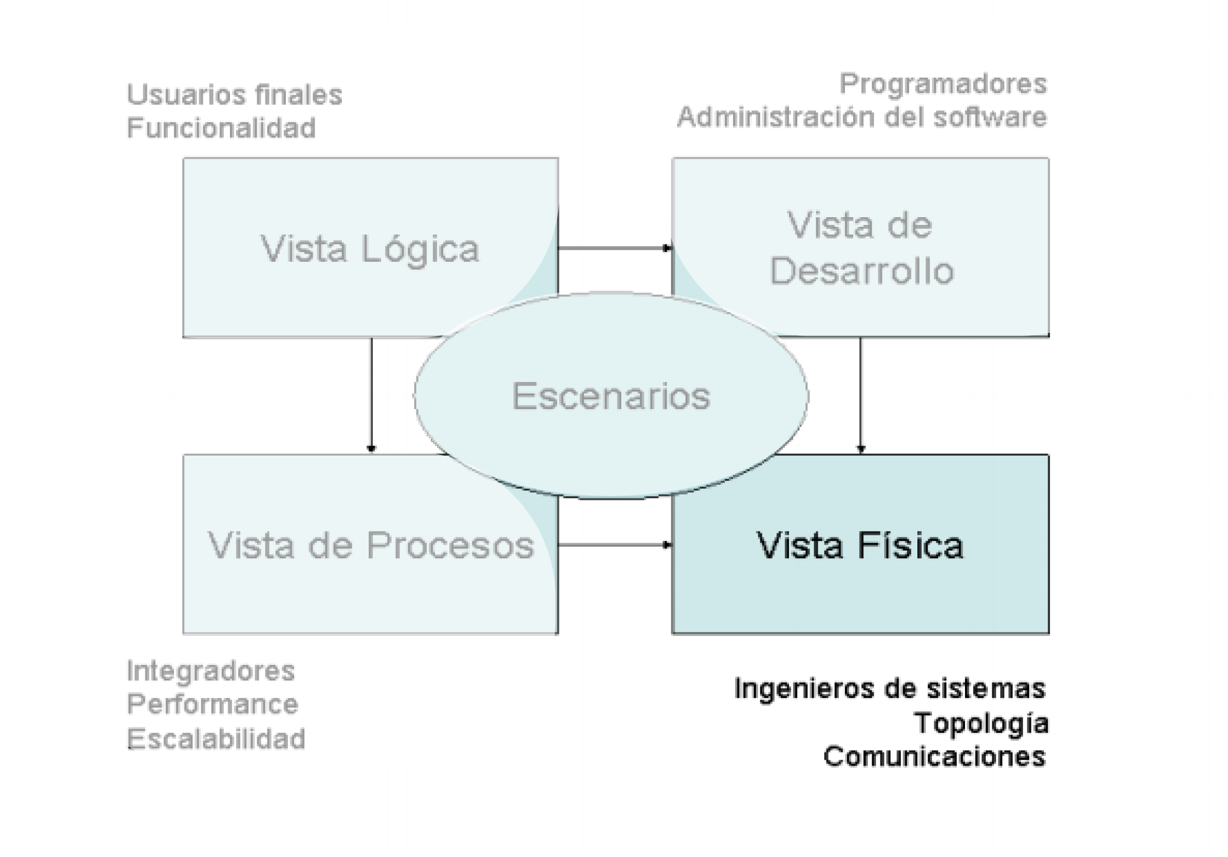
Vista Física
Diagrama despliegue
Diagrama despliegue, creación propia

Slide 35

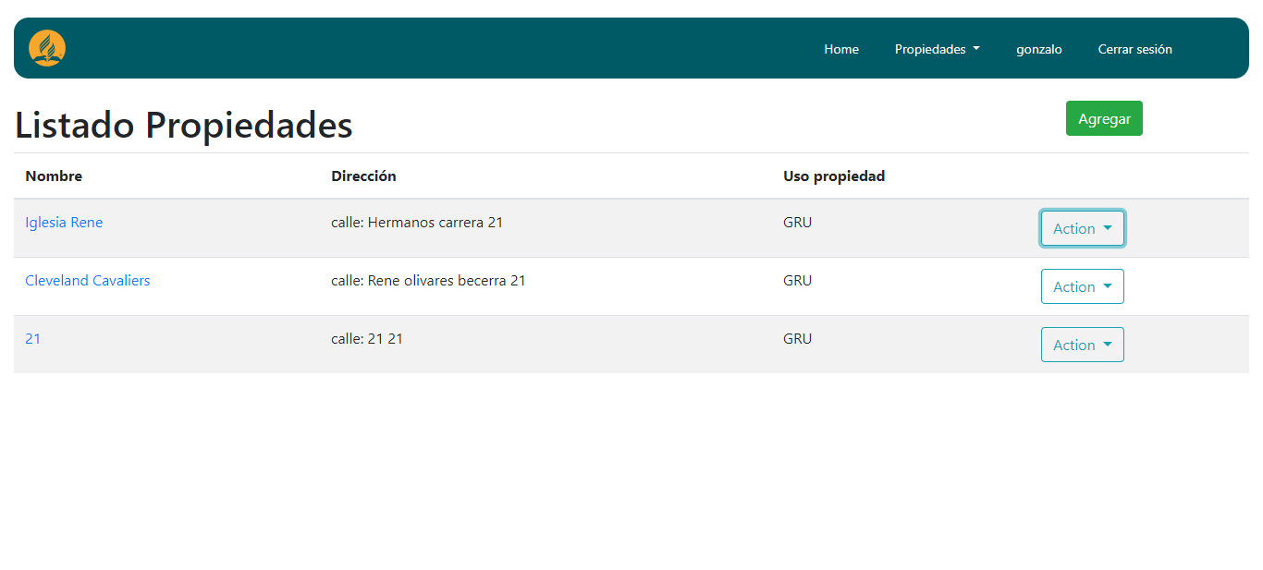
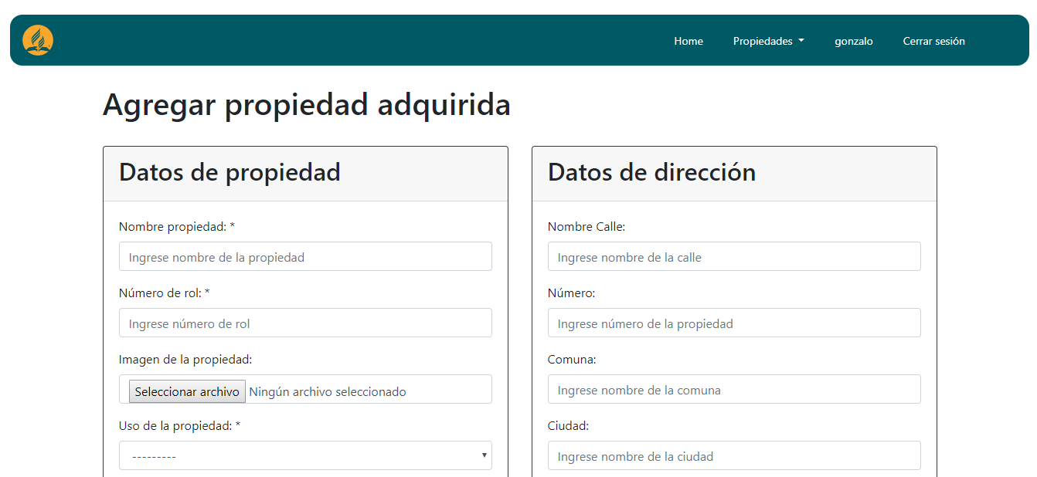
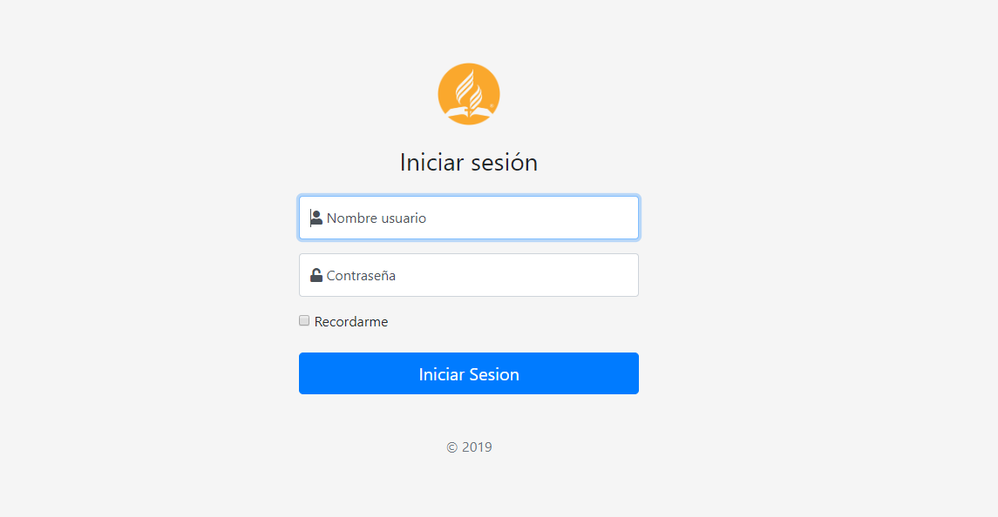
Actividades de diseño
Imágenes del sistema: Patrimonio inmobiliario – infraestructura y proyectos

Slide 36
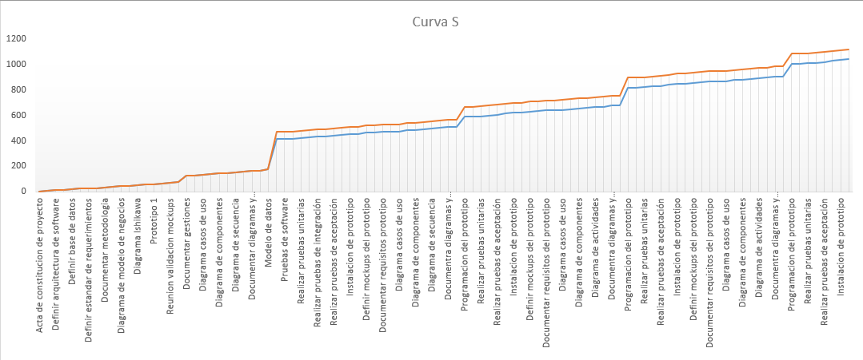
Conclusión
Situación actual

Slide 37
Conclusión
Gestión
Metodología
PMBOK
G. Alcance
G. Tiempo
G. Riesgos
G. Costos
G. Comunicación
G. De RR.HH
G. Integración
G. De calidad
G. De Interesados

Slide 38
Conclusión
Arquitectura

Slide 39
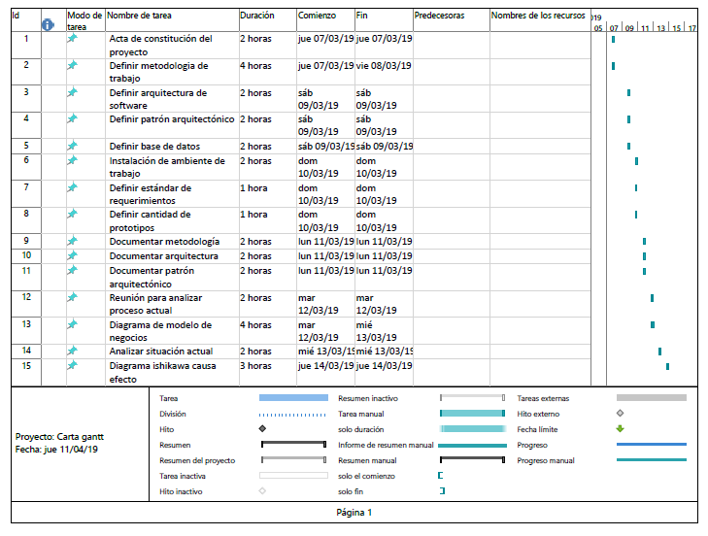
Cronograma
Carta Gantt

Slide 40

Cronograma
Carta Gantt

Slide 41

Cronograma
Carta Gantt

Slide 42

Anexos
Árbol de problemas
Árbol de problemas, creación propia

Slide 43

Anexos
Requerimientos destacados
Requerimientos destacados, creación propia

